Slide 1
Презентацию подготовил Учитель начальных классов ГБОУ СОШ №270 Гандзюк Татьяна Викторовна
Знакомство с
древним миром

Slide 2
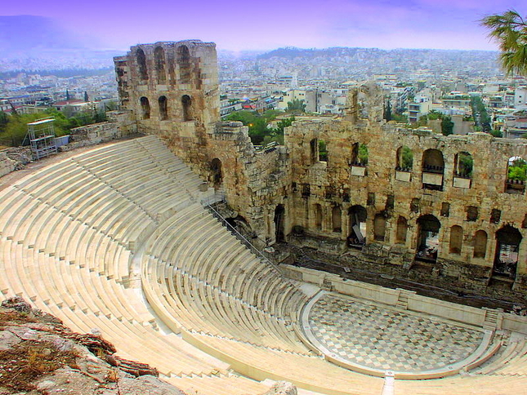
Древняя Греция

Slide 3
Греки
Древние греки были удивительно талантливым, весёлым и жизнерадостным народом. Они любили танцы, музыку, спорт. Они создали великолепные легенды о богах т героях- мифы, построили первые в мире театры, заложили основы философии, оставили потомкам поэмы, замечательные произведения архитектуры, скульптуры, живописи.

Slide 4
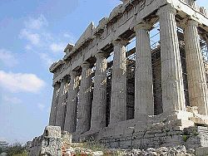
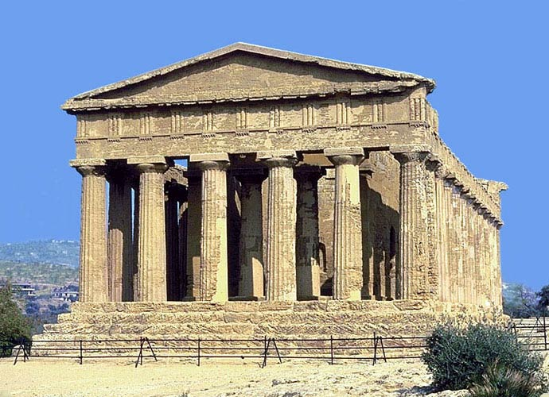
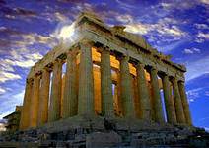
В городах Древней Греции допускали роскошь только для общественных построек. Частные жилища были очень скромны и лишены даже самого незначительного комфорта. Очевидно, что люди почти не жили в домах и чаще всего ночевали вне дома, под портиками. Городские улицы, узкие и извилистые, загроможденные вдобавок выступами и балконами первых этажей, были почти недоступны для солнца.

Slide 5
Керамические изделия!

Slide 6
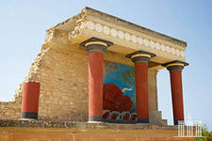
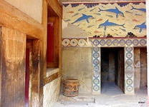
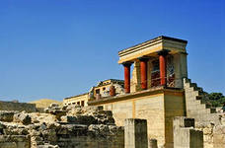
Кносский дворец
Кносский дворец - выдающийся памятник архитектуры. В греческой мифологии он назывался Лабиринтом Минотавра. Минотавр - по греческому преданию, чудовище с телом человека и головой быка

Slide 7
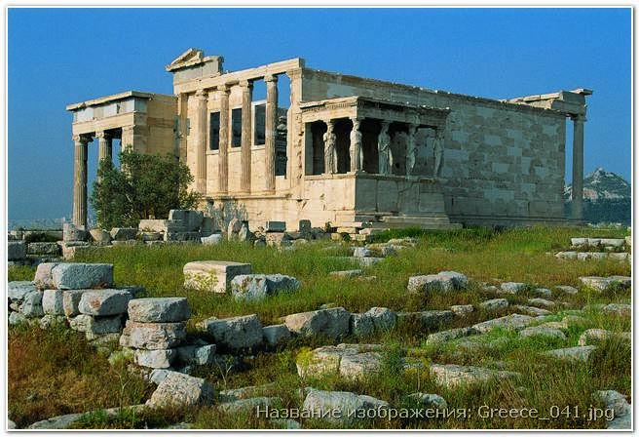
Напротив Парфенона находится храм Эрехтейон, посвященный Афине, Посейдону и легендарному афинскому царю Эрехтею. Планировка Эрейхтейона очень сложна и ассиметрична, храм был построен на разных уровнях и разделен на две части.

Slide 8
Древний Египет

Slide 9
история
Историю Древнего Египта условно можно поделить на пять периодов, в течение которых правили 30 династий фараонов: Раннее, Древнее, Среднее, Новое и Позднее царства (3-1 тыс. до н.э.). Фараоны считались воплощением верховного бога Осириса на земле. Первым фараоном, объединившим Верхний и Нижний Египет, был Менес.

Slide 10
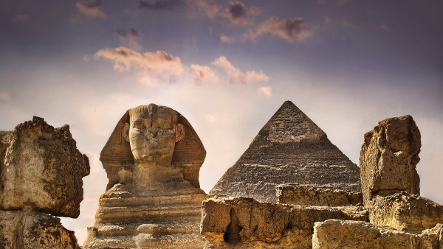
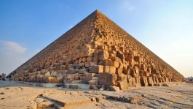
Туристических достопримечательностей в этой стране хоть отбавляй. Главный её аттракцион - Красное море, одно из самых красивых на планете, рай как для любителей дайвинга, сноркелинга и кайтинга, так и для тех, кто всем видам отдыха предпочитает лежание на пляже. Второй по значимости повод посетить Египет - древние руины, крепости, храмы. Предки современных египтян строили так основательно, что эти «руины» смотрятся покрепче нынешних построек. Египетские пирамиды - единственное официальное чудо света, сохранившееся с античных времён. Третий повод - религиозный. Тут и гора Моисея, и коптский монастырь Святого Антония и даже крупнейший в мире исламский университет «Аль-Азхар».

